Slide 1

МУНИЦИПАЛЬНОЕ ДОШКОЛЬНОЕ ОБРАЗОВАТЕЛЬТНОЕ БЮДЖЕТНОЕ
УЧРЕЖДЕНИЕ ДЕТСКИЙ САД № 4 «РОМАШКА» СТАНИЦЫ СОВЕТСКОЙ МУНИЦИПАЛЬНОГО ОБРАЗОВАНИЯ НОВОКУБАНСКИЙ РАЙОН
Семинар – практикум:
«Организация проектной деятельности в ДОУ в условиях реализации ФГОС ДО»
22.03.2021 г.
Подготовила старший воспитатель Еремина Ю.В.

Slide 2
Актуальность
В настоящее время государство поставило перед образовательными учреждениями достаточно ясную и важную задачу: подготовить как можно более активное и любознательное молодое поколение.
Стоит актуальным вопрос создания системы работы по внедрению в образовательный процесс ДОУ метода проектов.
Большинство педагогов осознают необходимость развития каждого ребенка, как индивидуальной личности. Однако специалисты затрудняются в определении факторов, влияющих на успешность продвижения ребенка в образовательном процессе. Уникальным средством обеспечения сотрудничества, сотворчества детей и взрослых, способом реализации личностно-ориентированного подхода к образованию является технология проектирования.
.

Slide 3
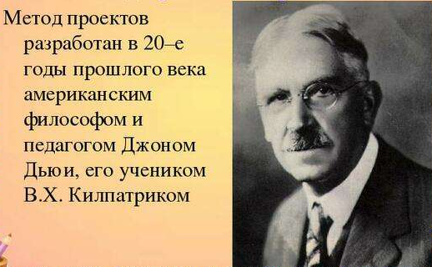
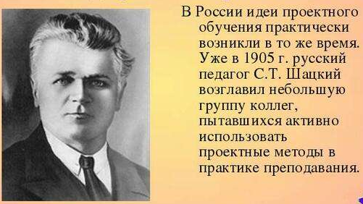
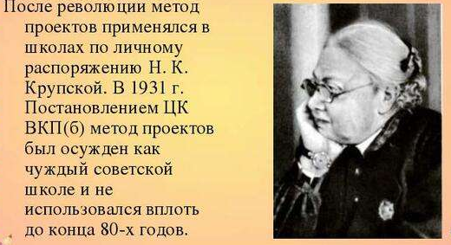
Из истории:

Slide 4
Проектная деятельность - это тот вид педагогической работы, который и сегодня востребован в связи с реализацией федеральных государственных стандартов (ФГОС)
Проект – что это?
Это специально организованный взрослым и самостоятельно выполняемый детьми комплекс действий по решению значимой для детей проблемы, завершающийся созданием творческих работ.
Метод проектов
Это совокупность учебно-познавательных приемов, которые позволяют решить ту или иную проблему в результате самостоятельных действий обучающихся, с обязательной презентацией этих результатов.
Это специально организованный взрослым и самостоятельно выполняемый детьми комплекс действий по решению значимой для детей проблемой, завершающийся созданием творческих работ.
Это совокупность учебно-познавательных приемов, которые позволяют решить ту или иную проблему в результате самостоятельных действий обучающихся, с обязательной презентацией этих результатов.

Slide 5

Целесообразность использования проектной деятельности в ДОУ
4. Является одним из методов развивающего обучения и самообразования;
5. Способствует выработке исследовательских умений;
6. Способствует развитию креативности и логического мышления;
7. Объединяет знания, полученные на курсах повышения квалификации;
1. Является одной из форм организации воспитательно-образовательной работы;
2. Повышает
компетентность
педагога;
3. Повышает качество образовательного процесса;

Slide 6
Основной целью проектной деятельности
в дошкольном учреждении является
развитие свободной творческой личности
Развитие творческого
воображения и
мышления
Обеспечение
психологического благополучия и здоровья детей
Развитие коммуникативных навыков
Развитие познавательных способностей
Задачи развития

Slide 7
ВАЖНО!
В младшем возрасте тему проекта предлагают взрослые.
В средней группе тема проекта инициируется как взрослыми так и детьми. Если тему проекта инициирует взрослый, то к началу воспитатели подбирают соответствующую возрасту детей мотивацию (это могут быть иллюстрации, книги, предметы по теме, истории, сюрпризные моменты).
В старшем возрасте тема проекта инициируется детьми, а воспитатель ведёт опрос (“Какую тему для обсуждения вы предлагаете?”. “Кого ещё интересует тема, предложенная Леной?”. “Сколько детей выбрали эту тему?”. “А сколько детей интересуется темой, которую выбрал Игорь?” “Какую тему выбрало большинство детей?”) - детям даётся право принять самостоятельное решение в выборе темы проекта.

Slide 8

Участники тематических проектов ДОУ
Дети
активное участие в проектной деятельности, выставках, праздниках, презентациях, общественно-полезном труде, создании мини-музеев.
Родители
анкетирование, родительские собрания, консультации;
Педагоги и социальные партнеры
советы педагогов, круглые столы, консультации, семинары-практикумы
внутренний уровень организации совместных выставок, бесед, уроков доброты, экскурсий, включенных в проекты ДОУ.
участие в проектной деятельности

Slide 9
Позиция детей как участников проекта:
Влияют на выбор темы, форм работы в рамках проекта;
Устанавливают последовательность и общую продолжительность выполнения самостоятельно выбранной деятельности:
Выступают в роли инициаторов, активных участников, а не исполнителей указаний взрослых;
Реализуют свои интересы, потребности в знаниях, общении, игре и других видах деятельности, в основном самостоятельно, принимая решение об участии или неучастии в общем проекте или конкретном действии

Slide 10
Позиция взрослых как участников проекта:
Имеют равное с детьми право вносить идеи, касающиеся тем, содержания и видов деятельности;
не претендуют на право единственно верного источника знания
предоставляют детям достаточную свободу для реализации их собственных потребностей, очерчивая её рамками принятой культуры и формируя понимание ответственности за свой выбор, действия и результаты

Slide 11
По характеру содержания и информативности
(монопроекты, интегративные)
По доминирующему принципу
(творческие, исследовательские. информационные, игровые)
По роли ребенка в проекте
(исполнитель, заказчик, ведущий, эксперт)
Типология
проектов
в ДОУ
По продолжительности
(краткосрочный, средней продолжительности, долгосрочный)
По характеру контактов
(среди детей одного возраста, другой возрастной группой, внутри ДОУ, с родителями))
По количеству участников
(индивидуальный, парный, групповой, фронтальный)

Slide 12
ПРОЕКТ – ЭТО 5 «П»
1 - Проблема;
2 - Проектирование (планирование);
3 - Поиск информации;
4 - Продукт;
5 - Презентация.
Шестое «П» проекта- это его портфолио, папка, в которой собраны рабочие материалы, в том числе планы, отчеты, рисунки, схемы, карты, таблицы.
ВОТ ЕЩЁ ОДНО
.

Slide 13
Этапы разработки проекта:
Мотивация участников, зачин
1
Организационный
Постановка цели проекта
Планирование проекта
2
Разработка плана
3
Реализация проекта
Выполнение плана(с корректировкой)
Презентация проекта
Презентация проекта
4
Подведение итогов (рефлексия)

Slide 14
Работа над проектом
2 этап
Планирование проекта.
План деятельности по достижению цели
К кому обратиться за помощью;
В каких источниках можно найти информацию;
Какие предметы использовать;
С какими предметами научиться работать для достижения цели;
составление плана движения к цели (поддержание интереса детей и родителей);
обсуждение плана с семьями на родительском собрании;
консультация со специалистами ДОУ;
составление плана- схемы проведения проекта (вместе с детьми и родителями);
сбор информации, материалов;

Slide 15
Эффективный способ разработки проектов
«Модель трех вопросов»
Что мы знаем?
Что мы хотим узнать?
Что сделать, чтобы узнать?
В процессе работы в плане определить каждому участнику проекта свой цвет в оформлении. Например, Воспитатель – синий, дети – красный, родители – зеленый. Все надписи совершаются печатными буквами, крупно, дети могут использовать графические изображения.

Slide 16
«Модель трех вопросов» на примере проекта «Ягоды»
Что мы знаем?
Что мы хотим узнать?
Как узнать об этом?
Ягоды бывают
разного цвета.
Какая ягода самая
большая?
Спросить у бабушки.
Из ягод варят варенье.
Где растут ягоды?
Посмотреть по телевизору.
Ягоды бывают
съедобные и ядовитые.
Чем мы можем быстро
собрать ягоды?
Прочитать энциклопедию.

Slide 17
Работа над проектом
3 этап
Реализация проекта
Практическая помощь (по необходимости).
Направляет и контролирует осуществление проекта (это могут быть домашние задания для самостоятельного выполнения, уточнения информации и пр.)
Осуществляет сбор накопленного материала

Slide 18
МЕТОДЫ РЕАЛИЗАЦИИ ПРОЕКТА
Словесные
Практические
Наглядные
Беседы, наблюдения
Создание развивающей
среды
Выставки, конкурсы
Чтение худ. литературы,
заучивание
стихотворений
Сбор фотоматериалов
Экскурсии
наблюдения
Рассматривание
иллюстраций
Оформление уголков
в группах для
познавательного
развития детей
Дидактические,
сюжетно-ролевые,
подвижные игры
Ознакомление с
художественными образами
искусства
Личный пример взрослых

Slide 19

ВОВЛЕЧЕНИЕ РОДИТЕЛЕЙ
В ПРОЕКТНУЮ ДЕЯТЕЛЬНОСТЬ МОЖНО И НУЖНО ВОВЛЕКАТЬ РОДИТЕЛЕЙ, НАПИСАВ, НАПРИМЕР, ТАКОЕ ОБЬЯВЛЕНИЕ:
Дорогие мамы и папы!
Пока мы ещё маленькие, но когда вырастем большими, обязательно станем космонавтами или космическими туристами. В космос, конечно, без специальной подготовки не полетишь. Мы хотим многое узнать о космосе, но без вашей помощи нам не обойтись! Мы будем вам благодарны, если вы принесёте для нас бумагу, старые журналы, коробки, картинки и книги о космосе.
Ваши будущие космонавты.

Slide 20
Работа над проектом
4 этап
Презентация проекта:
подведение итогов
(рефлексия)
организация презентации проекта (праздник, занятие, досуг), составление книги, альбома совместно с детьми;
подведение итогов (выступление на педсовете, родительском собрании; обобщение опыта работы).

Slide 21
Оформление проекта
Должно быть аккуратным понятным, красочным.
Оформляется по структуре:
Название проекта
Участники
Длительность проекта
Тип проекта (творческий, познавательно-исследовательский, нормативный и т.д.)
Цели и задачи (педагогические)
Этапы проекта:
Зачин проекта (мотивация участников, постановка цели)
Планирование деятельности (табличка с тремя графами)
Выполнение плана
Презентация результатов (подведение итогов (рефлексия))

Slide 22
ВЫВОД:
Таким образом, в ходе реализации проекта происходит формирование определенной позиции по конкретному вопросу у каждого ребенка, дети получают возможность раскрыть свою творческую жилку, показать всем свою индивидуальность. Все это крайне благоприятно сказывается на развитии личности ребенка, способствует формированию нормальной самооценки. Проще говоря, проекты идеально подготавливают дошкольников к их дальнейшему обучению в школе

Slide 23

Спасибо за внимание!

